Slide 1
ANGLIA
KÜLFÖLDI
GYAKORLAT

Slide 2
MUNKAHELY
A munkahelyem neve: Water Margin
Az étterem körülbelül 300 fő befogadására képes .
a munkát az elején az étterem közepén lévő boxban végeztem , ahol tányérok pakolása, rendezése, asztalok megterítése volt a dolgom.
Ahogy telt az idő, több szerepet kapott a konyhai tevékenység is, ami sütemények felvágásáról pakolásáról, csomagolásról és hasonló dolgokról szólt.
A következő időszak a bárban folytatódott,úgy érzem ez állt a legközelebb hozzám és ez nőtt inkább a szívemhez.
A másik kedvencem a közös étkezés volt és a mindennapos reggeli utazás is jó élményeket biztosított.

Slide 3
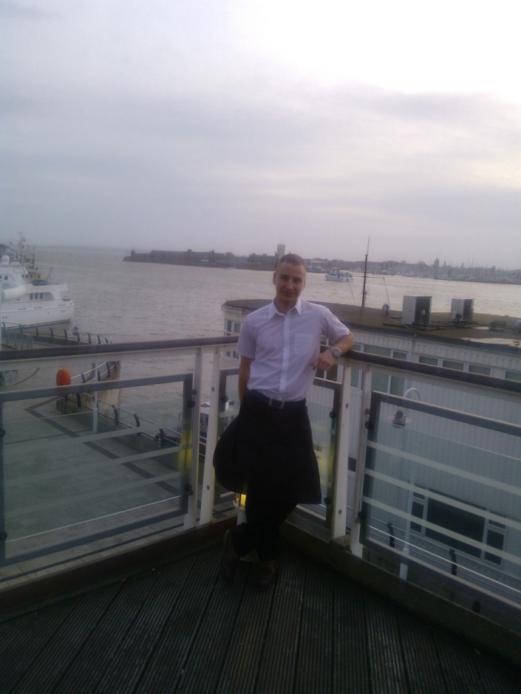
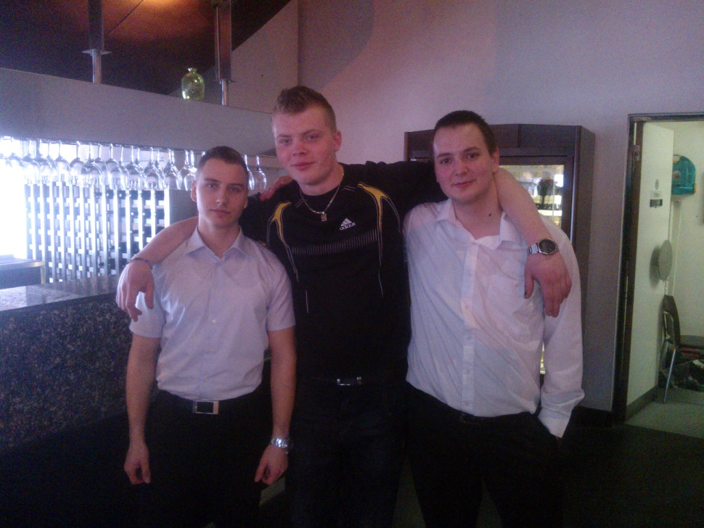

Slide 4
SZÁLLÁS
Minden ház szabvány építésű, mindegyik téglából van és a házra nézve egy nagy ablak mellett csak egy kis ajtó látszik rajta a házszámmal.
Két ágyas világos szoba volt külön szekrénnyel, kipakoltunk és a szobát máris a magunkévá tettük.
Nem egyedül voltunk diákok, egy Francia lány is idejét töltötte a házban.
A reggeli csomag a hűtőben várt minket, szokásos angol reggeli.
Az ebédet általában a munkahelyen biztosították, bár a hűtőbe nyúlhattunk és főzhettünk magunknak! (A családnak is volt alkalom, hogy mi főztünk vacsorát és elégedetten fogadták.)
Az ízek elég furcsák voltak hozzá kell szokni, a Magyar konyha mérföldekkel előrébb van
Az esti órákban ahogy hazaértem kivolt készítve a vacsorám vagy éppen akkor főzték.
A családban az anya és az apa mellett még kettő fiú és kettő lány is volt.
A család nem sokat tartózkodott otthon.

Slide 5
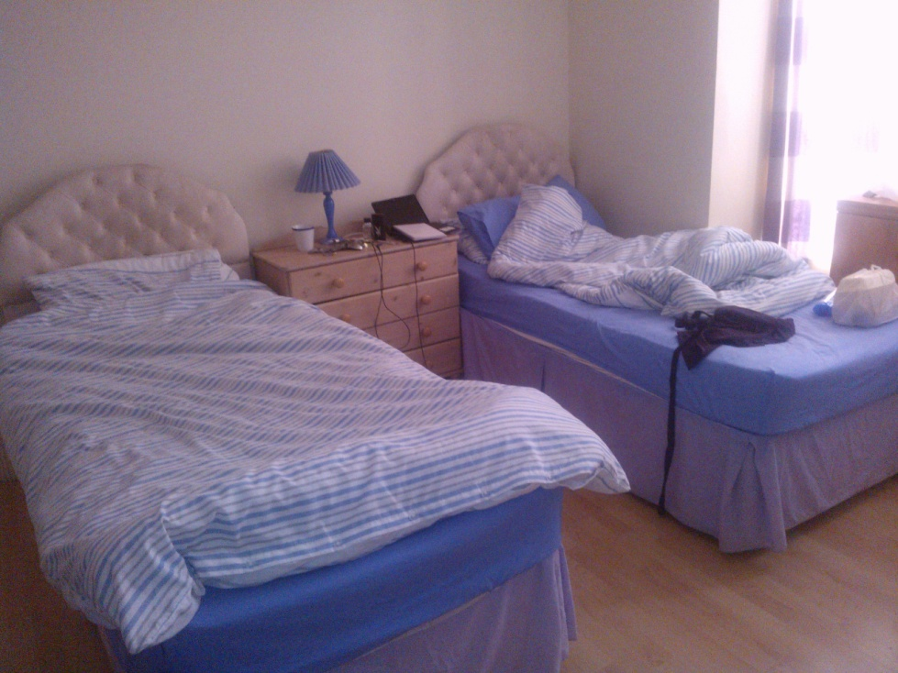

Slide 6
SZABADIDŐ
Szabadidőmet nagyon ki kellett, hogy élvezzem mert nem volt sok belőle.
Az első napokban még furcsa volt kicsit a közlekedés miatt, de a második héten már megszoktam a helyet.
Aminek nagyon örültem, hogy sokszor kiment a csapat a városba és közösen elmentünk egy szórakozóhelyre beszélgetni.
Amikor szabadnapom volt buszoztam szétnéztem mindenhol.
A kedvenc pillanataim közé tartoznak még az otthoni családon belüli beszólások és kiabálások is.
A városban való sétálásom során megtapasztaltam hogy az itteni emberek kedvesebbek másokkal.
Elutaztunk Londonba is, a furcsaság miatt tetszett, de nem laknék ott, mert a nyüzsgés számomra elviselhetetlen.
Az épületek szépek voltak nagyon, hatalmasak.
London legújabb hídja is nagyon tetszett.
A városban felültünk egy emeletes buszra is aminek különösen örültem.
A híd volt az ami nagyon tetszett ,ahogy a komp és a hajók mentek a tengeren szerintem eltudtam volna nézni egy napig.

Slide 7
